Slide 1
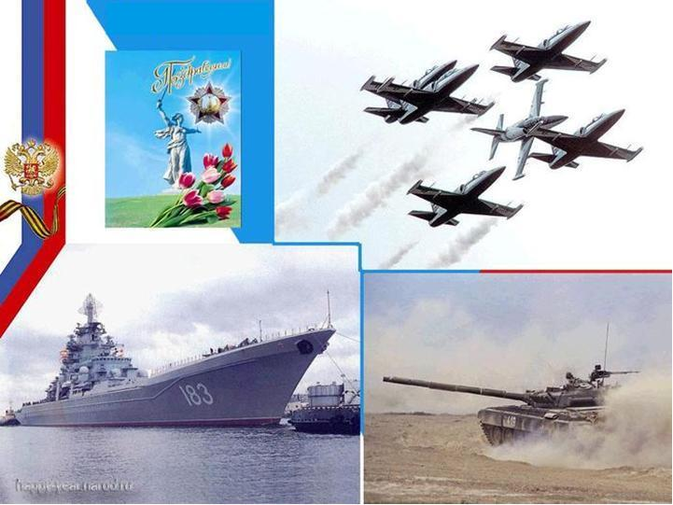
Муниципальная автономная дошкольная образовательная организация Тугулымский детский сад №6 «Василек»
«23 ФЕВРАЛЯ
ДЕНЬ ЗАЩИТНИКА ОТЕЧЕСТВА»
Образовательный проект

Slide 2
Цель
- формирование мотивационного, целостного представления о защитниках отечества;
- систематизировать знания детей по данной теме;
- привлечение родителей в образовательный процесс.

Slide 3
Задачи
- формирование социально значимых качеств на основе традиций патриотического воспитания;
- стимулирование потребности дошкольников в постоянном поиске сведений о Российской армии.
- приобщение детей, педагогов и родителей к изучению истории и современному состоянию Российской армии и флота.

Slide 4
Проблема: отсутствие интереса к Российской армии.
Обоснование проблемы: недостаточный уровень знаний о Российской армии; формирование гендерной принадлежности; отсутствие желания в будущем стать защитником Отечества.
Актуальность: одним из направлений духовно-нравственного воспитания является воспитание героического начала в детях. Ведь формирование отношения к стране и государству, где живёт человек, к её истории начинается с детства.

Slide 5
Теоретическое обоснование
«С чего начинается родина?»
Опыт работы по патриотическому воспитанию в ДОУ
Л.А.Кондрыкинской
«Дошкольникам о защитниках Отечества»
Методическое пособие по патриотическому воспитанию в ДОУ
Л.А.Кондрыкинской
«Система педагогического проектирования»
Опыт работы, проекты
Н.П.Битютская

Slide 6
Паспорт проекта
Вид проекта –краткосрочный
длительность 2 – 3 недели
Тип проекта –практико-
ориентированный ,
открытый, групповой
Участники – дети, педагоги,
родители
Форма представления
- презентация
Проведение праздников
и развлечений
Срок реализации проекта
– февраль 2017

Slide 7
Педагогические принципы реализации проекта
Принцип поиково-исследовательской
деятельности
1
Принцип личностно-ориентированного обучения
2
Принцип дифференциации и интеграции всех видов деятельности
3

Slide 8
Целевые группы
педагоги
родители
родители
дети
1
3
3
2
------------------------------------------------
Решение поставленных задач с родителями:
-Изготовление формы матроса.
- Оформление стендовой информации, поздравление с праздником.
- Консультация – «История возникновения праздника 23 февраля».
- Организация выставки детских работ по теме проекта.
- Праздник совместно с родителями «Как Баба Яга внучка в армию провожала» и развлечения с детьми младшего возраста
-консультация «История праздника 23 февраля»
- Выступление на празднике.
Решение поставленных задач с детьми вне занятий:
- Подготовка сообщения с родителями о том, как у папы или дедушки проходила служба в армии, в каких войсках он служил.
- Слушание рассказов о солдатах, об армии;
- Рассматривание картин с изображениями летчиков, пехотинцев, танкистов, моряков;
- Выставка книг;
- Разучивание песен и стихов;
Продуктивная деятельность вне занятий:
-Аппликация «Корабли на рейде», «Моряк» «Краблик»;
-Рисование «рисунок солдату срочной службы»
-Художественно ручной труд «Подарки папам и дедушкам»;
-Лепка «Пограничник с собакой», «Самолет», «Танк».
Игровая деятельность:
-Сюжетно-ролевые игры «Разведчики», «Моряки»;
-Дидактические игры «Разложи и назови
правильно», «Знаешь ли ты?», «Собери машину», лото «Военная техника».
-Подвижные игры «Сигнальные флажки», «Три танкиста»,«Перетягивание каната», «Подводная лодка»

Slide 9
Этапы и механизм реализации проекта
1 этап
2 этап
3 этап
Предпроектный
Формулирование целей и задач проекта
Изучение литературы по теме проекта
Изучение Интернет-ресурсов по теме проекта
Анализ предметной среды группы.
Проектный - практическая деятельность по решению проблемы; планирование совместной деятельности, сбор и систематизация информации, поисковая деятельность детей и взрослых.
Проведение бесед, дидактических игр по расширению представлений о российской армии, о родах войск. Консультации для педагогов и родителей.
Создание в группе условий для реализации проекта: выставка книг, альбом с фотографиями военных, иллюстрации военной техники, просмотр фильмов об армии, выставка игрушечной военной техники.
Результативный
Итог
Презентация проекта « 23 ФЕВРАЛЯ ДЕНЬ ЗАЩИТНИКА ОТЕЧЕСТВА».
Проведение праздника «Как Баба Яга внучка в армию провожала» и развлечения в младших группах.
Выступление детей в праздничном концерте в РДК
Оформление выставки боевой техники

Slide 10
Развивающая среда в группе:
Оформление в группе уголка посвящённого
«Дню защитника Отечества» с использованием
детских рисунков и иллюстраций из журналов.
Внесение костюмов военной формы в сюжетно –
ролевые игры, совместное создание атрибутов
к сюжетно – ролевым играм.
Прослушивание детских военных песен

Slide 11
Организация выставок
«Военная техника» детские игрушки
Фото-коллаж посвящённый
«ДНЮ ЗАЩИТНИКА ОТЕЧЕСТВА»
с фотографиями

Slide 12
Результативность проекта
Дети в конце проекта стали чаще использовать для игр военную тематику, уважительно отзывались о защитниках отечества, с гордостью делились знаниями со сверстниками и воспитателем которые они получили от родителей о службе в армии. С большим интересом стали играть в настольно – печатные и дидактические игры. Развитие познавательных и творческих навыков, коммуникативных способностей.
Родители были заинтересованы темой и получили новую и полезную информацию, успешно опробованную на своих детях, что понятно из бесед с родителями.

Slide 13
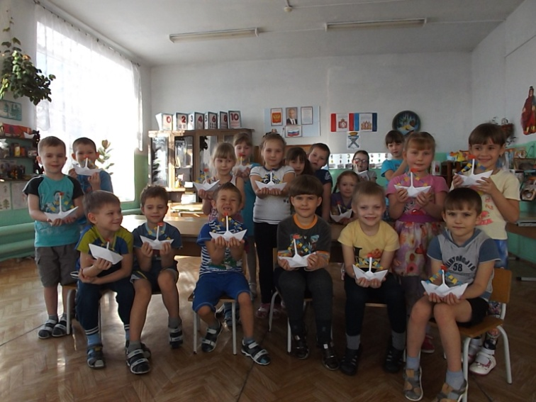
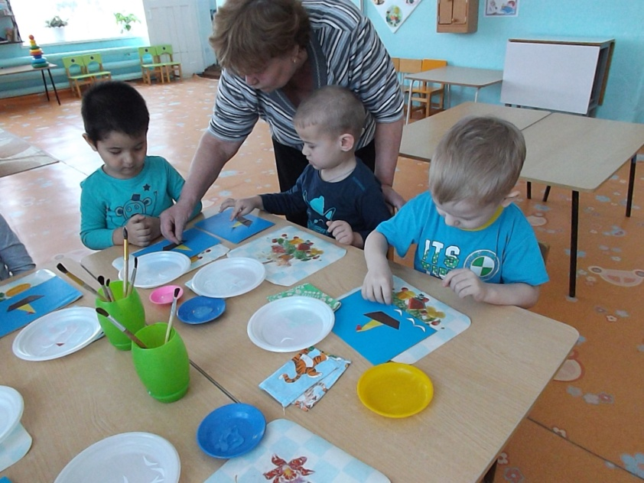
Подготовка к празднику

Slide 14
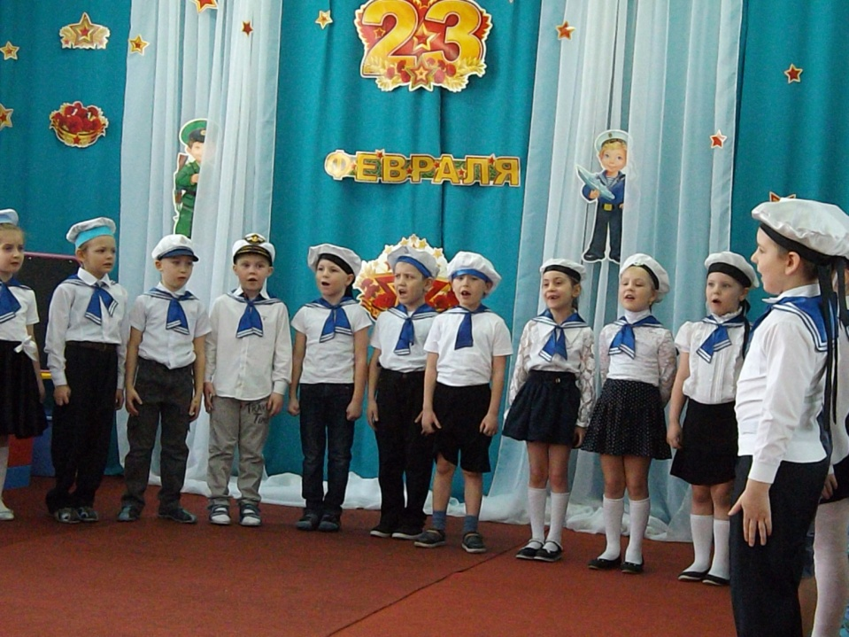
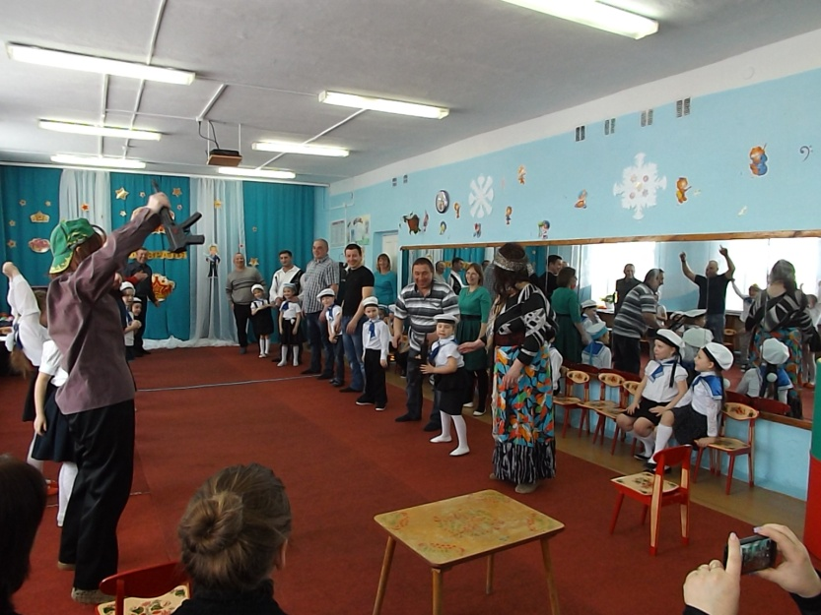
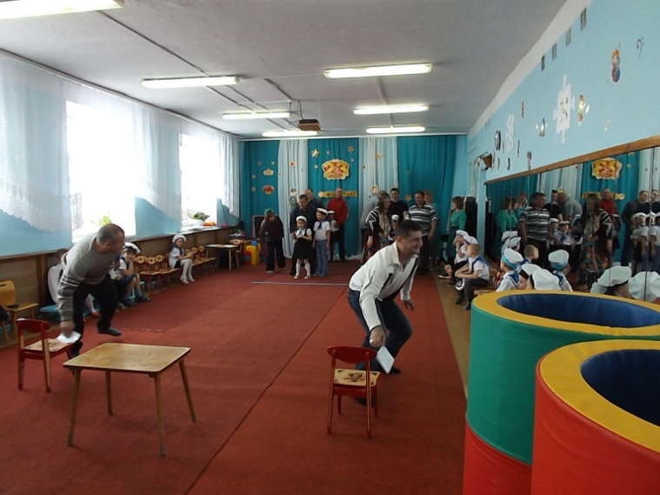
Праздник «Как Баба Яга внучка в армию провожала»

Slide 15
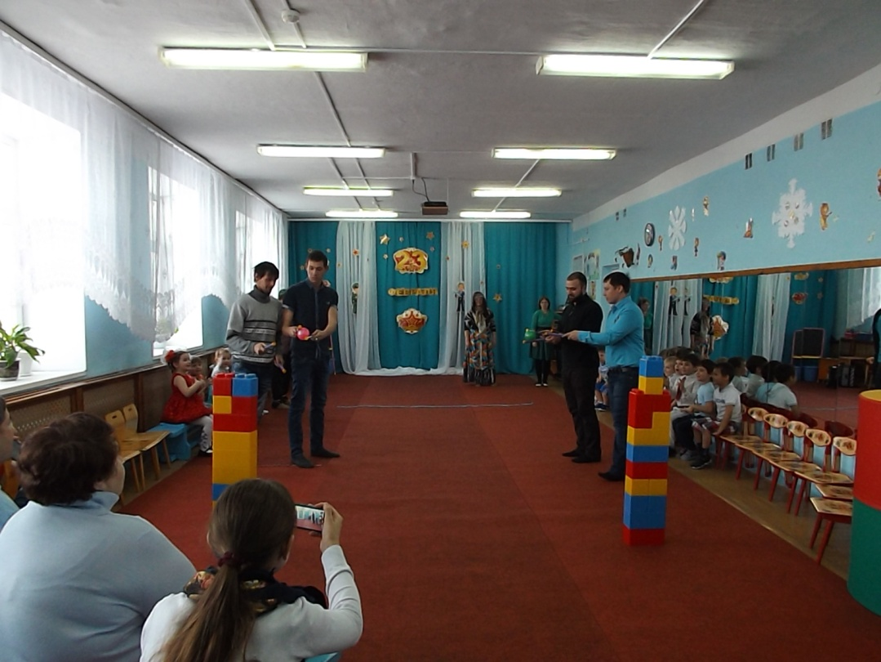
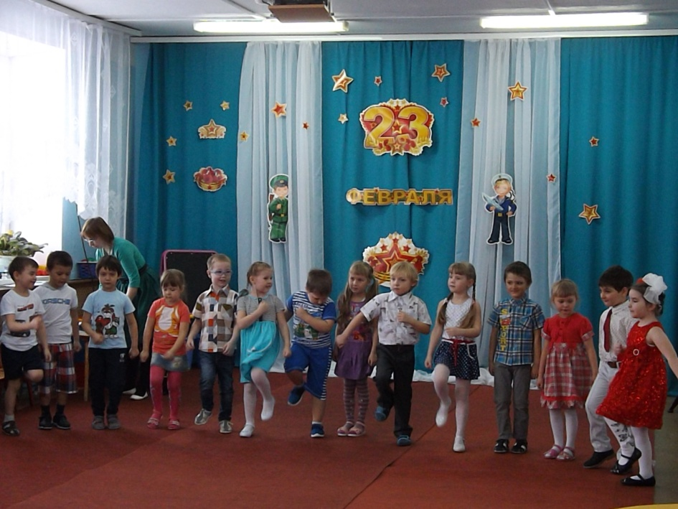
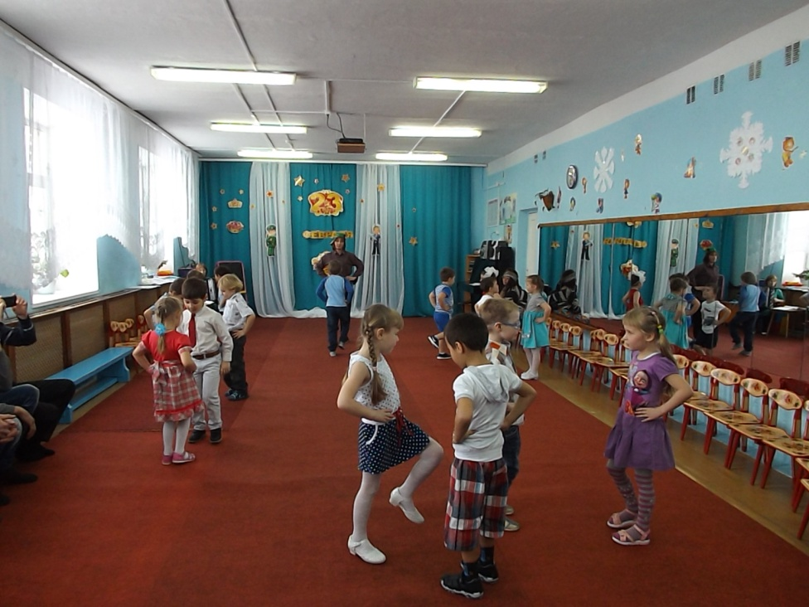

Slide 16
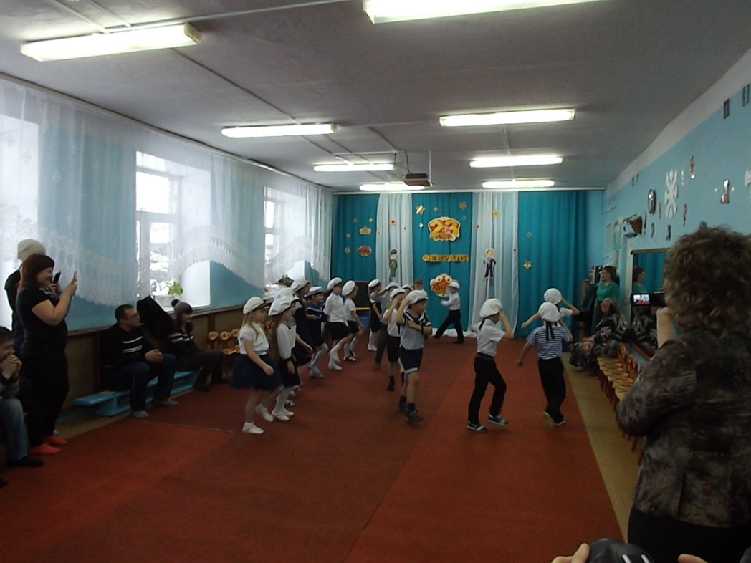
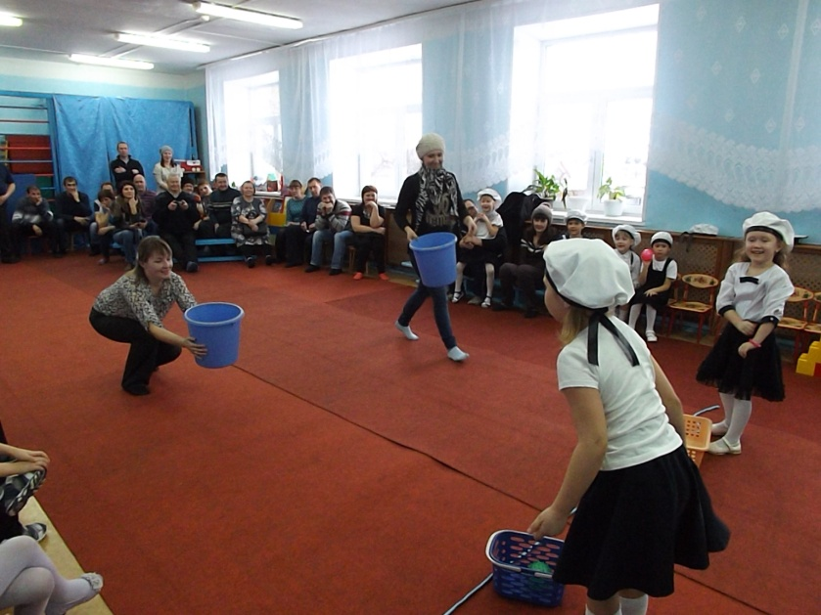
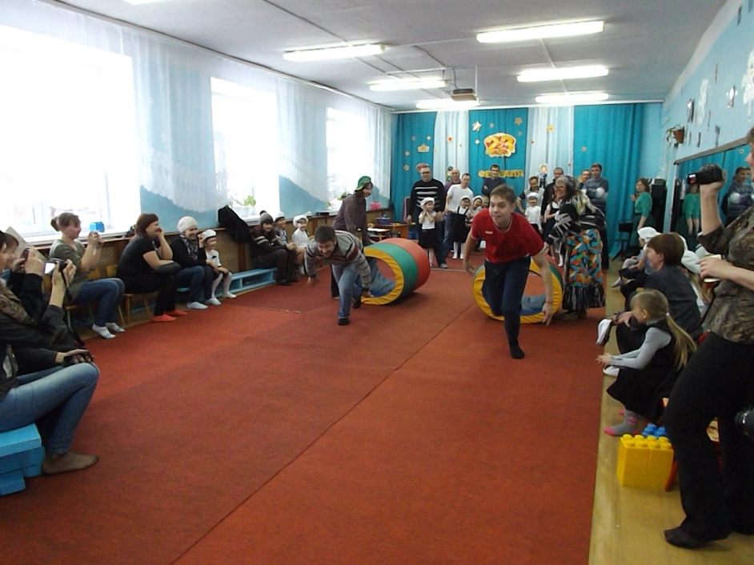

Slide 17
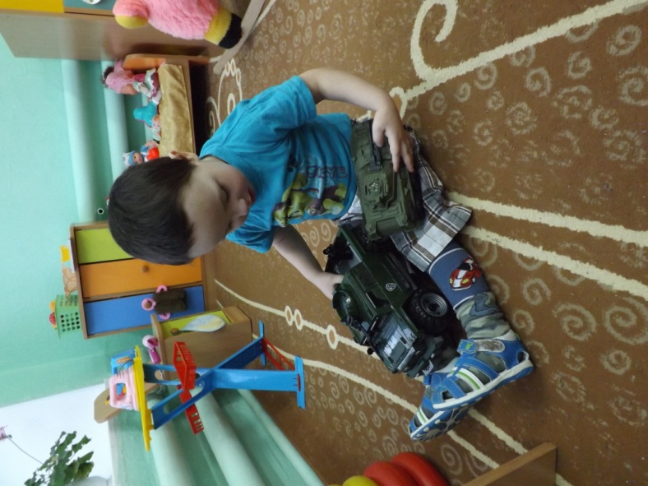
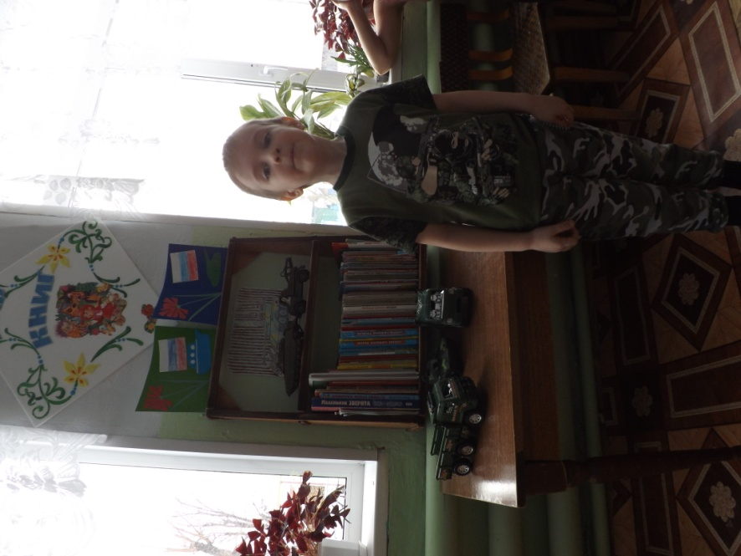
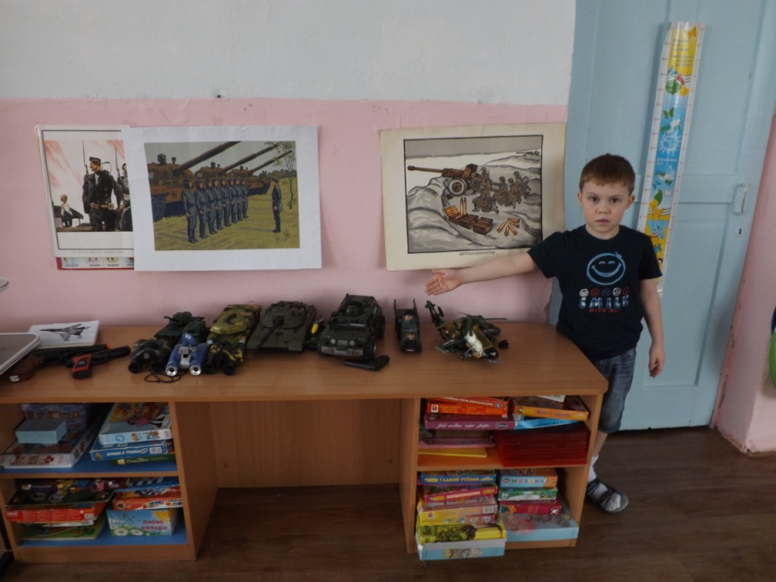
Выставка боевой техники и вооружения

